Slide 1










Slide 2
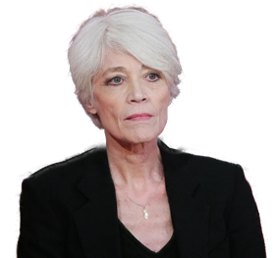
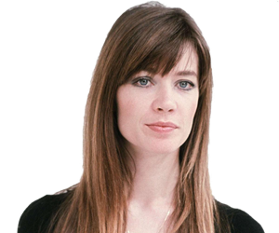
01 - Au fil des nuits et des journées
02 - Le large
03 - V.I.P
04 - Moi vouloir toi
05 - Partir Quand Même
06 - Puisque vous partez en voyage
07 - Mon amie la rose
08 - Soleil
09 - Je n'attends plus personne
10 - L'amitié
11 - La maison où j'ai grandi
12 - Jeanne
13 - Blur - To the End (La Comedie) (2012 Remaster)
14 - Puisque vous partez en voyage
15 - Henri Salvador - Le fou de la reine
16 - Comment te dire adieu (Remasterisé en 2016)
17 - Ma jeunesse fout le camp
18 - Message personnel (Remasterisé en 2013)
19 - Je suis moi
20 - Tant de belles choses
21 - Et si je m'en vais avant toi (feat. Françoise Hardy)
22 - Demain c'est hier
23 - Un peu d'eau (Version Single)

Slide 3






















































